Slide 2
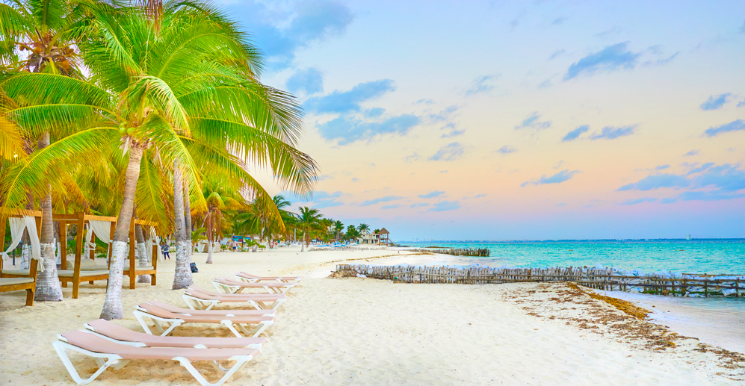
Dirección de Planeación Estratégica
Benjamín Jiménez
Director Ejecutivo de Planeación Estratégica
Consejo de Promoción Turística de Quintana Roo

Slide 3
Mercados estratégicos
Julio 2020
Pasajeros a todos los aeropuertos de Quintana Roo Julio 2020
País | Jul-19 | Jul-20 | Var
Argentina | 15,830 | 256 | -98.38%
Canadá | 45,215 | 1,272 | -97.19%
Colombia | 18,816 | 387 | -97.94%
Estados Unidos de América | 417,980 | 109,615 | -73.78%
Reino Unido | 52,674 | 355 | -99.33%
Mercados estratégicos extranjeros | 550,515 | 111,885 | -79.68%
Otros mercados extranjeros | 207,955 | 11,032 | -94.70%
Extranjeros | 758,470 | 122,917 | -83.79%
Nacional | 467,754 | 199,118 | -57.43%
TOTAL | 1,226,224 | 322,035 | -73.74%

Slide 4
Mercados estratégicos
Enero – Julio 2020
Todos los aeropuertos
País | Ene - Jul 19 | Ene - Jul 20 | Var
Argentina | 156,137 | 46,676 | -70.11%
Canadá | 809,361 | 450,921 | -44.29%
Colombia | 123,614 | 45,801 | -62.95%
Estados Unidos | 2,660,544 | 1,074,815 | -59.60%
Reino Unido | 257,635 | 53,746 | -79.14%
Mercados estratégicos extranjeros | 4,007,291 | 1,671,959 | -58.28%
Otros mercados extranjeros | 1,321,700 | 518,549 | -60.77%
Extranjeros | 5,328,991 | 2,190,508 | -58.89%
Nacional | 2,730,811 | 1,249,461 | -54.25%
TOTAL | 6,833,578 | 3,117,934 | -54.37%

Slide 5
Mercados estratégicos
Enero – Julio 2020
Pasajeros

Slide 6
Personas en el destino
1º al 31 de julio 2020
Total: 362,000
Del 8 de junio al 5 de agosto
Personas en destino por día

Slide 7
Personas en el destino
8 de junio al 07 de agosto de 2020
Total: 4,339 vuelos
Junio = 64%
Julio = 216.4
Agosto = 16.0%
Total de llegadas al aeropuerto de Cancún

Slide 8
PROCEDENCIA
Julio 2019
Perfil del turista
3.8% Canadá
7.8% Europa
40.5% EUA
35.6% México
0.3% Resto del Mundo
12.0%
Latinoamérica

Slide 9
PROCEDENCIA
Julio 2020
Perfil del turista
1.1% Canadá
1.1% Europa
50.4% EUA
47.0% México
0.0% Resto del Mundo
0.5%
Latinoamérica

Slide 10
PROCEDENCIA
Julio 2020
Perfil del turista
 |  | México | 47.0% |  | EUA | 50.4% |  | Canadá | 1.1%
Top |  | Estados de México |  |  | Estados en EUA |  |  | Provincias de Canadá
1 |  | Ciudad de México | 29.0 |  | Texas | 32.8 |  | Ontario | 46.2
2 |  | Nuevo León | 13.2 |  | Florida | 9.1 |  | Quebec | 30.8
3 |  | Jalisco | 9.9 |  | California | 7.6 |  | Alberta | 15.4
4 |  | Estado de México | 7.9 |  | Illinois | 7.1 |  | Manitoba | 7.7
5 |  | Chihuahua | 6.4 |  | New York | 3.3
6 |  | Quintana Roo | 4.8 |  | Ohio | 3.3
7 |  | Coahuila | 4.0 |  | Georgia | 3.2
8 |  | Querètaro | 4.0 |  | Oklahoma | 3.0
9 |  | Tamaulipas | 2.6 |  | Massachusetts | 2.6
10 |  | Baja California | 2.3 |  | Indiana | 2.3

Slide 11
Rango de Edad
2019
2020
Baby boomers (60 años y más)
6.4% de los turistas
Baby boomers (60 años y más)
4.0% de los turistas
Generación X (40 – 59 años)
32.5% de los turistas
-De 40 a 49 años 19.9%
-De 50 a 59 años 12.6%
Generación X (40 – 59 años)
30.4% de los turistas
-De 40 a 49 años 19.5%
-De 50 a 59 años 10.9%
Millenials (20 a 39 años)
38.3% de los turistas
-De 20 a 29 años 18.7%
-De 30 a 39 años 19.6%
Millenials (20 a 39 años)
46.5% de los turistas
-De 20 a 29 años 22.9%
-De 30 a 39 años 23.6%
Generación Z (0 – 19 años)
22.8% de los turistas
-Hasta los 12 años 12.6%
-De 13 a 19 años 10.2%
Generación Z (0 – 19 años)
19.0% de los turistas
-Hasta los 12 años 11.9%
-De 13 a 19 años 7.1%

Slide 12
INSPIRACIÓN
Julio 2020
Multivariable: respuestas sobre el 100% de los turistas

Slide 13
Estancia y tamaño del grupo
Julio 2019
Estancia media: 6.1 días
Tamaño de grupo: 3.4 personas
Julio 2020
Estancia media: 6.7 días
Tamaño de grupo: 3.1 personas

Slide 14
Personas con quien viaja
Perfil del turista
Jul 2019
35.6%
Jul 2020
40.7%
Jul 2019
51.9%
Jul 2020
39.5%
viaja en pareja
viaja en familia
Jul 2019
6.9%
Jul 2020
7.2%
Jul 2019
5.5%
Jul 2020
12.7%
viaja con amigos
viaja solo

Slide 15
Tasa de Retorno
Perfil del turista
Visita y tasa de retorno
Julio 2019
Tasa de retorno al destino: 47.5%
Julio 2020
Tasa de retorno al destino: 56.0%

Slide 16
Motivo de Viaje
Perfil del turista
Motivo | Julio 2019 | Julio 2020
Descansar | 66.2 | 70.3
Actividades de aventura (Snorkel, Buceo, etc) | 14.3 | 9.0
Visita Amigos/Familia | 2.8 | 5.3
Luna de miel | 5.9 | 4.9
Salud y Bienestar | 1.1 | 3.2
Negocios | 0.9 | 3.1
Asistir a Boda | 3.2 | 1.3
Viaje de Incentivos | 0.6 | 0.7
Motivos culturales | 2.0 | 0.6
Contraer matrimonio | 0.2 | 0.6
Vida nocturna | 0.7 | 0.3
Otros | 0.5 | 0.3
Presenciar un evento cultural deportivo, social | 0.8 | 0.1
Gastronomía | 0.5 | 0.1
Convención | 0.0 | 0.1
Congreso | 0.3 | 0.0

Slide 17
Tribu de Viaje
Perfil del turista
Actividades | Julio 2019 | Julio 2020
CONSENTIDO: Estar en la piscina y playa. Disfrutar del buffet y la animación. Algunos parques. | 61.0 | 66.9
EXPLORADOR: Actividades de naturaleza, snorkel, tirolesas, cenotes, ecoturismo. | 17.9 | 21.2
ROMÁNTICO: Cena romántica, playa, compras, actividades en pareja. | 5.0 | 3.8
FOODY: Restaurantes reconocidos, gastronomía local y regional | 0.9 | 1.7
ACTIVO: Actividades deportivas, golf, buceo, pesca deportiva, correr. | 0.9 | 1.2
FIESTERO: Clubs de playa, bares, discotecas, fiestas nocturnas. | 2.3 | 1.0
SABIO: Visitar zonas arqueológicas, museos, comunidades maya. | 9.4 | 0.8
MOTIVADO: Asistir a conferencias, expos, team building, integracion, incentivos. | 0.8 | 0.8
TRENDY: Paseo en yate, restaurantes gourmet, golf, shopping de marcas y artículos de lujo. | 0.5 | 0.7
ARMÓNICO: Yoga, fitness, meditación, temazcal, paddle. | 0.8 | 0.5
PARTICIPANTE: Asistir a eventos como festivales culturales, musicales, gastronómicos, deportivos, boda. | 0.6 | 0.3

Slide 18
Camal de Compra
Perfil del turista
Canal de compra
Agencia de viajes online
Jul 2020: 29.8%
Jul 2019: 31.6%
Buscador de viajes
Jul 2020: 7.5%
Jul 2019: 8.1%
Tiempo compartido
Jul 2020: 3.6%
Jul 2019: 4.6%
Agencia de viajes tradicional
Jul 2020: 22.7%
Jul 2019: 30.0%
Sitio de renta vacacional
Jul 2020: 2.5%
Jul 2019: 2.4%
Oficina – teléfono compañía aérea
Jul 2020: 3.1%
Jul 2019: 1.9%
Web compañía aérea
Jul 2020: 19.4%
Jul 2019: 13.8%
Sitio web del hotel
Jul 2020: 9.1%
Jul 2019: 6.5%
Teléfono del hotel
Jul 2020: 2.3%
Jul 2019: 1.0%

Slide 19
Empaquetado
Perfil del turista
Todo incluido
No usó paquete
Avión y hotel
Avión, hotel y un alimento
2020: 32.1%
2019: 53.2%
2020: 19.3%
2020: 1.8%
2019: 49.1%
2018: 36.2%
2019: 12.3%
2019: 2.4%

Slide 20
Tipo de Hospedaje
Perfil del turista
Hospedaje | Julio 2019 | Julio 2020
Hotel | 81.4 | 75.9
Renta Vacacional | 5.4 | 8.5
Casa de familiares / amigos | 3.3 | 7.1
Casa o condominio particular | 2.4 | 3.4
Tiempo compartido | 6.1 | 3.3
Hostal | 1.4 | 1.9

Slide 21
Tours realizados
Perfil del turista
Jul 2020: 0.0%
Jul 2019: 35.8%
Jul 2020: 7.9%
Jul 2019: 17.3%
Jul 2020: 21.5%
Jul 2019: 19.0%
Jul 2020: 24.1%
Jul 2019: 44.5%
Jul 2020: 21.4%
Jul 2019: 30.0%
Jul 2020:8.9 %
Jul 2019: 7.2%
Jul 2020: 3.0%
Jul 2019: 5.9%
Jul 2020: 0.3%
Jul 2019: 0.5%

Slide 22
Otros Destinos Considerados
Perfil del turista
Top | Destinos | Julio 2019 | Julio 2020
1 | Cancún | 4.0 | 9.2
2 | Puerto Vallarta | 6.5 | 8.0
3 | Los Cabos | 7.3 | 6.9
4 | Tulum | 3.3 | 5.0
5 | Playa del Carmen | 8.8 | 4.9
6 | Jamaica | 2.8 | 4.2
7 | Bacalar | 0.7 | 4.2
8 | Florida | 2.1 | 4.0
9 | Mazatlán | 2.8 | 2.9
10 | Punta Cana | 3.8 | 2.6

Slide 23
Movilidad – Otros Destinos
Perfil del turista
Destinos | Julio 2019 | Julio 2020
Playa del Carmen | 10.3 | 18.0
Bacalar | 10.3 | 17.3
Cancun |  | 16.5
Tulum | 16.7 | 15.1
Mérida | 10.9 | 6.5
Isla Mujeres | 8.0 | 5.8
Holbox | 8.0 | 4.3
Mahahual | 2.3 | 4.3
Riviera Maya | 0.6 | 2.9
Chetumal | 1.1 | 2.9
Puerto Morelos | 1.7 | 2.2
Cozumel | 14.9 | 2.2
Valladolid | 6.3 | 0.7
Campeche | 0.6 | 0.7
Chiapas | 0.6 | 0.7
Julio 2019
% del total de turistas que pernoctaron en otros destinos
Julio 2020
% del total de turistas que pernoctaron en otros destinos
2.4
noches
3.2
noches

Slide 24
Campañas
Perfil del turista
¿Antes de su viaje vio alguna campaña publicitaria sobre el destino?
¿Cuál / dónde?

Slide 25
Reservación del Viaje
Perfil del turista
¿Este viaje estaba reservado y fue reprogramado a causa del COVID-19?
¿Cuándo tomó la decisión de realizar el viaje?

Slide 26
Criterio de Elección del Destino
Perfil del turista

Slide 27
Percepción de Bio Sanidad
Perfil del turista
Calificación de las medidas de higiene y seguridad sanitaria según sector (promedios base 10)

Slide 28
Sentimiento en Cuarentena
Perfil del turista
Confinamiento
Sentimientos | Julio 2020
Calmado / tranquilo | 38.7
Aburrido | 21.7
Ansioso / desesperado | 17.1
Alegre | 12.2
Estresado / nervioso | 8.5
Espiritual | 5.2
Con miedo / temeroso | 2.5

Slide 29
Sentimiento en el Caribe Mexicano
Perfil del turista
Sentimiento
2020: 67.9%
2019: 46.6%
2020: 21.8%
2019: 12.2%
2020: 14.2%
2019: 14.0%
2020: 12.9%
2019: 0.0%
2020: 8.5%
2019: 5.5%
Relajado
2020: 8.2%
2019: 4.8%
Calmado
Agradecido
2020: 5.3%
2019: 2.6%
2020: 5.3%
2019: 7.3%
Maravillado
Magnífico
Motivado
Libre
Encantado

Slide 30
Ocupación Diaria del Caribe Mexicano
Actual

Slide 31
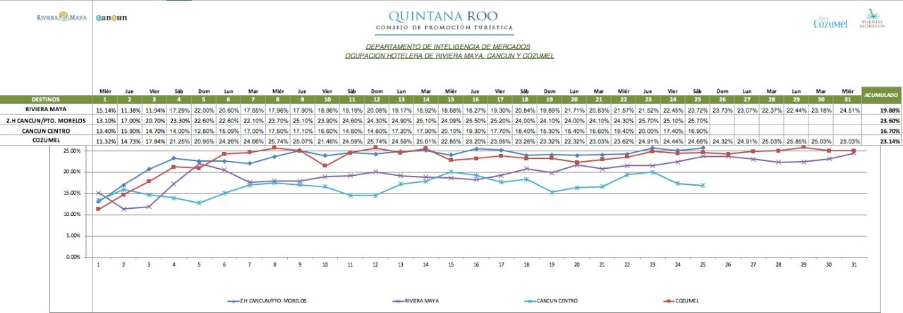
Ocupación Diaria del Caribe Mexicano
Actual

